Slide 1
Информационно-методические материалы
по прохождению практической подготовки
для обучающихся бакалавриата и магистратуры
заочной формы обучения
ФГБОУ ВО БелГАУ имени В.Я.Горина

Slide 2
Куда можно прийти за консультацией?
ОТДЕЛ ОРГАНИЗАЦИИ
ПРАКТИЧЕСКОЙ ПОДГОТОВКИ
317, 402, 404 каб.
Виды практики
39-23-89
38-11-27
Производственная, в т.ч. преддипломная
39-22-86
Учебная
ТИПЫ
Практика по получению профессиональных умений и опыта профессиональной деятельности
в т.ч. технологическая, педагогическая практика

Slide 3
График
производственной практики
ШАГ 1. Встретиться со специалистом по учебно-методической работе отдела организации практической подготовки и узнать точные сроки, вид и объем практики
МАГИСТРАТУРА (Осенний семестр)
Наименование подготовки | Курс | Сроки практик | Кол-во недель | Вид практики
Агрономия | 1 | 7 сентября – 31 октября | 8 | Производственная
Ландшафтная архитектура | 1 | 14 сентября – 24 октября | 6 | Производственная
Экология и природопользование | 1 | 28 сентября – 24 октября, 7 декабря – 31 декабря, 9 января – 15 мая | 25 и 2 дня | Производственная
Зоотехния | 1 | 5 октября – 31 октября | 4 | Производственная
Продукты питания животного происхождения | 1 | 21 сентября – 14 ноября | 8 | Производственная
Агроинженерия | 1 | 14 сентября – 9 ноября | 8 | Производственная
Управление персоналом | 1 | 11 января – 26 февраля | 6 и 4 дня | Производственная

Slide 4
МАГИСТРАТУРА Весенний семестр
Наименование подготовки | Курс | Сроки практик | Кол-во недель | Вид практики
Агрономия | 1 | 9 марта – 18 мая | 10 | Производственная
Землеустройство и кадастры | 1 | 1 февраля – 12 мая | 14 | Производственная
Зоотехния | 1 | 1 марта – 29 марта | 4 | Производственная
Продукты питания животного происхождения | 1 | 11 января – 26 апреля | 15 | Производственная
Агроинженерия | 1 | 1 февраля – 12 мая | 14 | Производственная
Менеджмент | 1 | 1 марта – 26 апреля | 8 | Производственная
Экономика | 1 | 25 января – 24 апреля | 12 и 4 дня | Производственная
Управление персоналом | 1 | 15 марта – 24 апреля | 6 | Научно-исследовательская работа

Slide 5
БАКАЛАВРИАТ (Осенний семестр)
Наименование специальности | Курс | Сроки практик | Кол-во недель | Вид практики
Агрономия | 5 | 30ноября-26 декабря | 4 | Преддипломная
Землеустройство и кадастры | 5 | 30 ноября – 26 декабря |  | Преддипломная
Ландшафтная архитектура | 4 | 12 октября-31 декабря | 12 | Производственная
 | 5 | 30 ноября – 26 декабря | 4 | Преддипломная
Зоотехния | 5 | 30 ноября – 26 декабря | 4 | Преддипломная
Технология производства и переработки с/х продукции | 5 | 30 ноября – 26 декабря | 4 | Преддипломная
Ветеринария | 6 | 30 ноября – 26 декабря | 4 | Преддипломная
Агроинженерия | 5 | 30 ноября – 26 декабря | 4 | Преддипломная
Менеджмент | 4 | 7 декабря-31 декабря, 9.01,11 января-7 апреля |  | Производственная
 | 5 | 30 ноября – 26 декабря | 4 | Преддипломная
Экономика | 5 | 30 ноября – 26 декабря | 4 | Преддипломная
Управление персоналом | 5 | 30 ноября – 26 декабря | 4 | Преддипломная
Прикладная информатика | 5 | 30 ноября – 26 декабря | 4 | Преддипломная
Профессиональное обучение (по отраслям) | 5 | 30 ноября – 26 декабря | 4 | Преддипломная

Slide 6
БАКАЛАВРИАТ (весенний семестр)
Наименование специальности | Курс | Сроки практик | Кол-во недель | Вид практики
Агрономия | 3 | 1 февраля – 24 апреля | 12 | Производственная
 | 4 | 27 февраля – 10 апреля | 6 | Производственная
Землеустройство и кадастры | 3 | 15 февраля-27 апреля | 10 | Производственная
 | 4 | 8 февраля – 6 апреля | 8 | Производственная (технологическая)
Ландшафтная архитектура | 3 | 1 марта – 24 апреля | 8 | Производственная
 | 4 | 24 февраля -10 апреля | 7 | Производственная
Зоотехния | 3 | 29 марта-24 апреля | 14 | Производственная
 | 4 | 8 февраля – 6 апреля | 8 | Производственная (технологическая)
Технология производства и переработки с/х продукции | 3 | 18 января – 27 апреля | 14 | Производственная
 | 4 | 25 января – 6 апреля | 10 | Производственная (технологическая)
Ветеринария | 5 | 15 марта – 27 марта | 2 | Производственная
Агроинженерия | 2 | 15 марта – 24 апреля | 6 | Производственная
 | 3 | 15 февраля – 27 апреля | 9 | Производственная
 | 4 | 15 марта – 10 апреля | 4 | Производственная (технологическая)
Менеджмент | 2 | 15 марта – 24 апреля | 6 | Производственная
 | 3 | 15 февраля -27 апреля | 10 | Производственная
Экономика | 2 | 29 марта -24 апреля | 4 | Производственная
 | 4 | 15 марта - 10 апреля | 4 | Производственная
Управление персоналом | 2 | 29 марта-24 апреля | 4 | Производственная
 | 4 | 15 марта-10 апреля | 4 | Производственная
Прикладная информатика | 3 | 29 марта – 24 апреля | 4 | Производственная
 | 4 | 15 марта – 10 апреля | 4 | Производственная
Профессиональное обучение (по отраслям) | 2 | 15 марта – 24 апреля | 6 | Производственная
 | 3 | 29 марта – 24 апреля | 4 | Производственная
 | 4 | 26 февраля – 9 апреля | 6 | Производственная

Slide 7
СПО
Осенний семестр
Наименование специальности | Курс | Сроки практик | Кол-во недель | Вид практики
Экономика и бухгалтерский учет (по отраслям) | 3 | 25 января -6 марта | 6 | Производственная
Земельно–имущ. отношения | 3 | 25 января -6 марта | 6 | Производственная
Зоотехния | 4 | 11 января – 20 февраля | 6 | Производственная
Технология производства и переработки с/х продукции | 2 | 15 февраля – 3 апреля | 7 | Производственная
Технология производства и переработки с/х продукции | 4 | 25 января – 6 марта | 6 | Производственная
Весенний семестр
Наименование специальности | Курс | Сроки практик | Кол-во недель | Вид практики
Зоотехния | 4 | 29 марта – 24 апреля | 4 | Преддипломная
Земельно–имущ. отношения | 3 | 29 марта – 24 апреля | 4 | Преддипломная
Экономика и бухгалтерский учет | 2 | 29 марта – 10 апреля | 2 | Производственная
 | 3 | 29 марта – 24 апреля | 4 | Преддипломная
Механизация сельского хозяйства | 3 | 15 марта – 17 апреля | 5 | Производственная
Электрификация и автоматизация с/х | 3 | 1 марта – 10 апреля | 6 | Производственная
Техническое обслуживание и ремонт автомобильного транспорта | 4 | 29 марта – 24 апреля | 4 | Преддипломная
Технология производства и переработки с/х продукции | 4 | 29 марта – 24 апреля | 4 | Преддипломная
СПО
Весенний семестр

Slide 8
Ссылка на сайт отдела организации практической подготовки
сайт университета http://www.bsaa.edu.ru
ОБУЧАЮЩИМСЯ
УЧЕБНО-МЕТОДИЧЕСКОЕ УПРАВЛЕНИЕ
ОТДЕЛ ОРГАНИЗАЦИИ ПРАКТИЧЕСКОЙ ПОДГОТОВКИ

Slide 9
Отдел организации практической подготовки
Адрес: п. Майский, ул. Вавилова, 1
ГЛАВНЫЙ АДМИНИСТРАТИВНО-НАУЧНЫЙ КОРПУС
Каб. 317 | 8(4722) 39-23-89
Каб. 402 | 8(4722)39-22-86
Каб. 404 | 8(4722)38-11-27

Slide 10
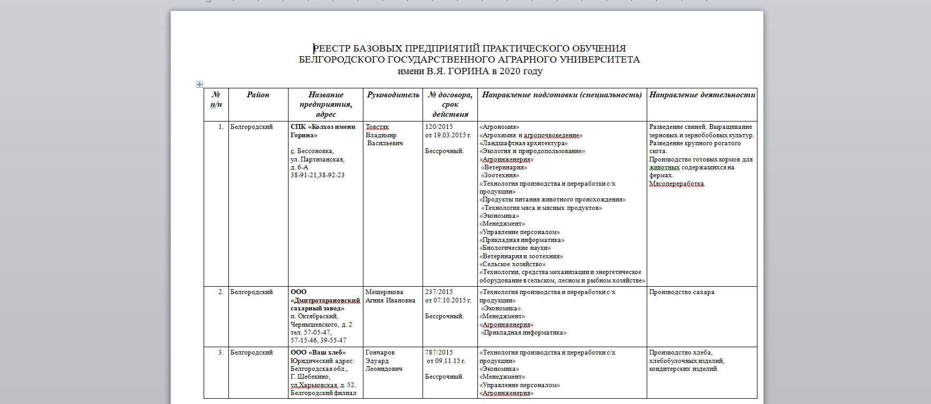
Получить:
- консультацию о базовых предприятиях, на которых можно пройти производственную практику в соответствии с направлением подготовки;
-квалифицированную помощь в поиске места прохождения практики

Slide 11
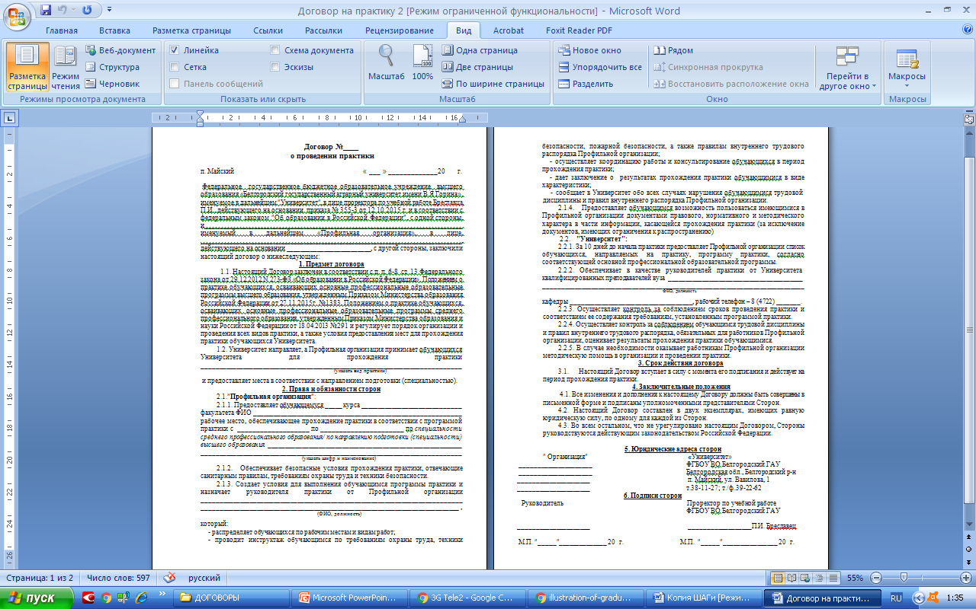
- индивидуальный договор о проведении практики (2 экземпляра).
После заключения данного договора с предприятием, один экземпляр остается на предприятии, второй прикладывается к отчету при его сдаче.

Slide 12
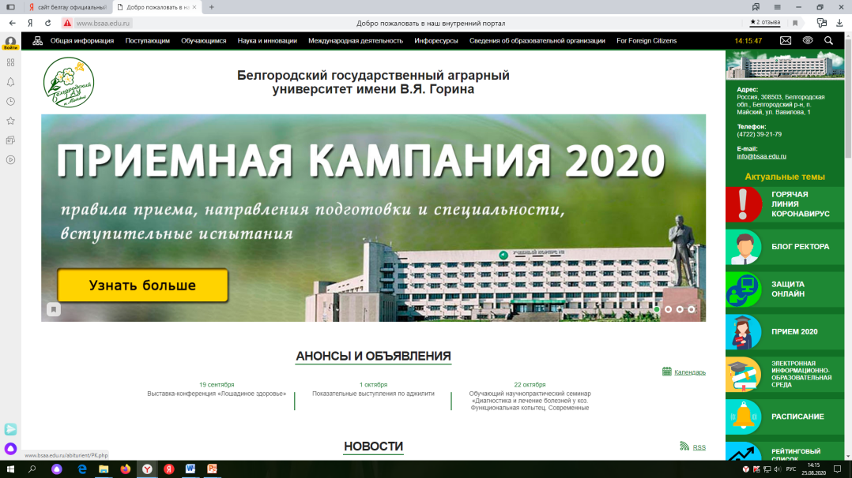
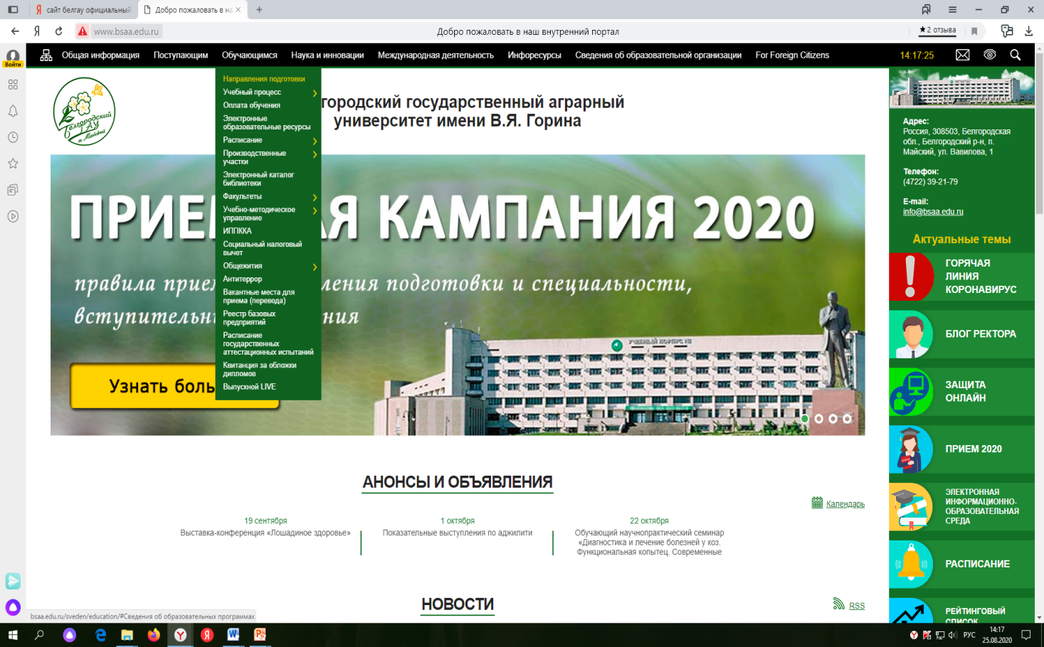
ШАГ 2.
Изучить программу производственной практики, которая расположена на сайте университета. Для этого необходимо зайти на сайт университета http://www.bsaa.edu.ru
и выполнить последовательность действий:
ВЫБРАТЬ
«Обучающимся» → «Направление подготовки»

Slide 13
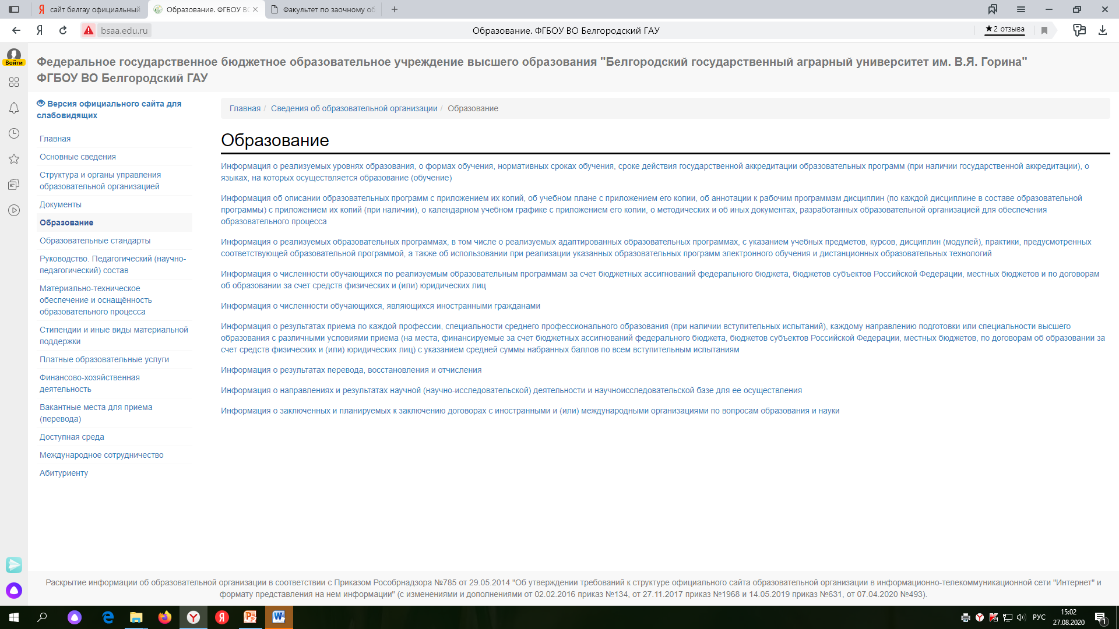
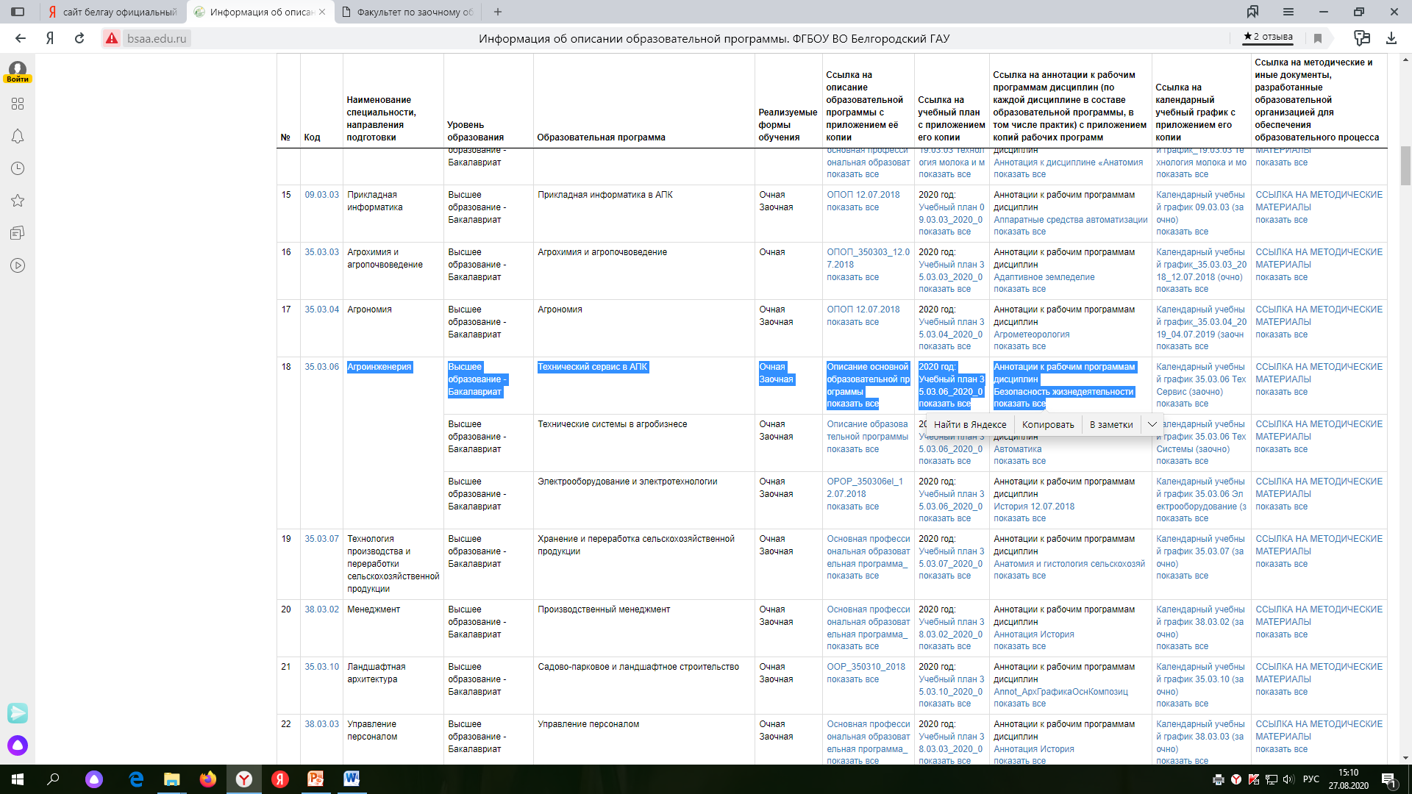
ДАЛЕЕ
«Информация об описании образовательных программ»
НАХОДИМ
«Направление подготовки» (н-р 35.03.04 Агрономия), «Уровень образования» (н-р Высшее образование-бакалавриат)

Slide 14
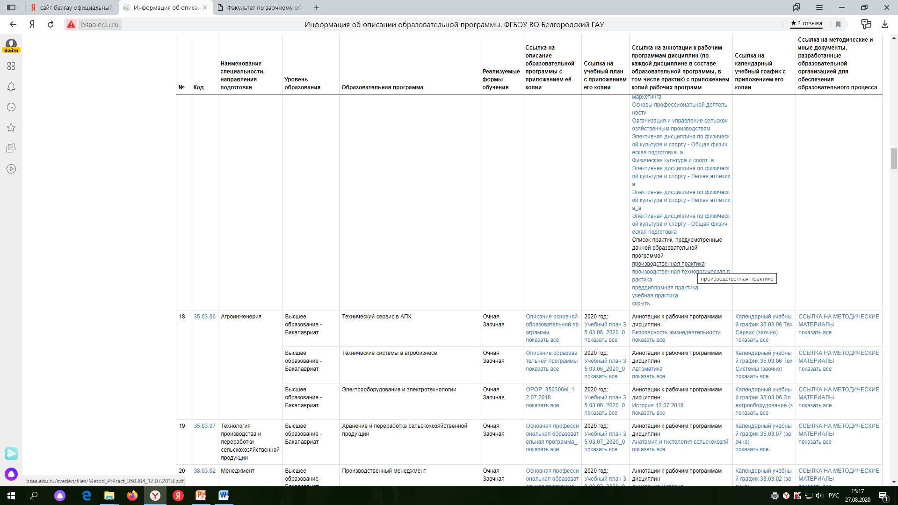
НАЙТИ И СКАЧАТЬ программу производственной практики.

Slide 15
В ПРОГРАММЕ ПРОИЗВОДСТВЕННОЙ ПРИКТИКИ ВЫ МОЖЕТЕ НАЙТИ:
1 - компетенции, которые должен освоить обучающийся на практике
2 - объем практики и виды работы
3 - содержание практики

Slide 16
5 – содержание отчета
6 – перечень индивидуальных заданий и т.д.
4 - правила ведения дневника и составления отчета

Slide 17
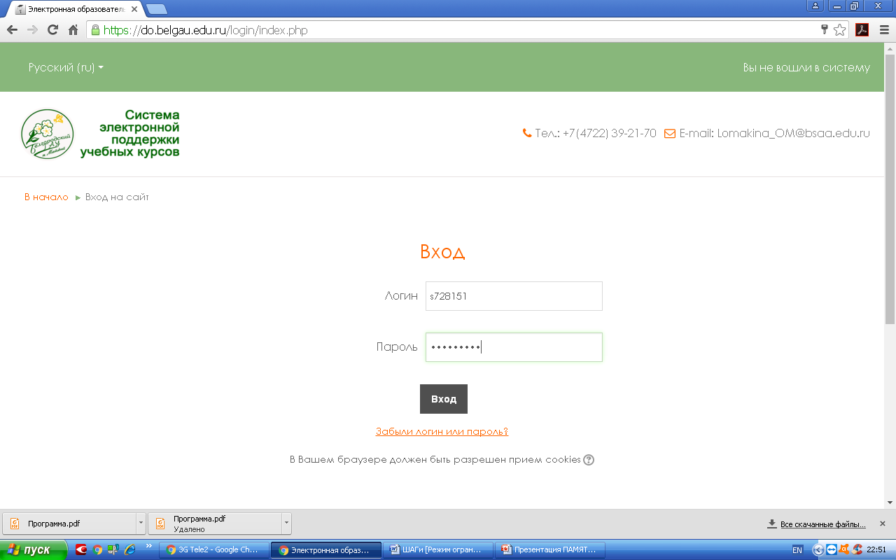
ШАГ 3. Зарегистрироваться в электронной образовательной среде университета.
Выбрать
а) «Обучающимся»
б) «Электронные образовательные ресурсы»
Зарегистрироваться:
логин: sзачетка (пример: s123456); пароль: Stзачетка% (пример: St123456%).

Slide 18
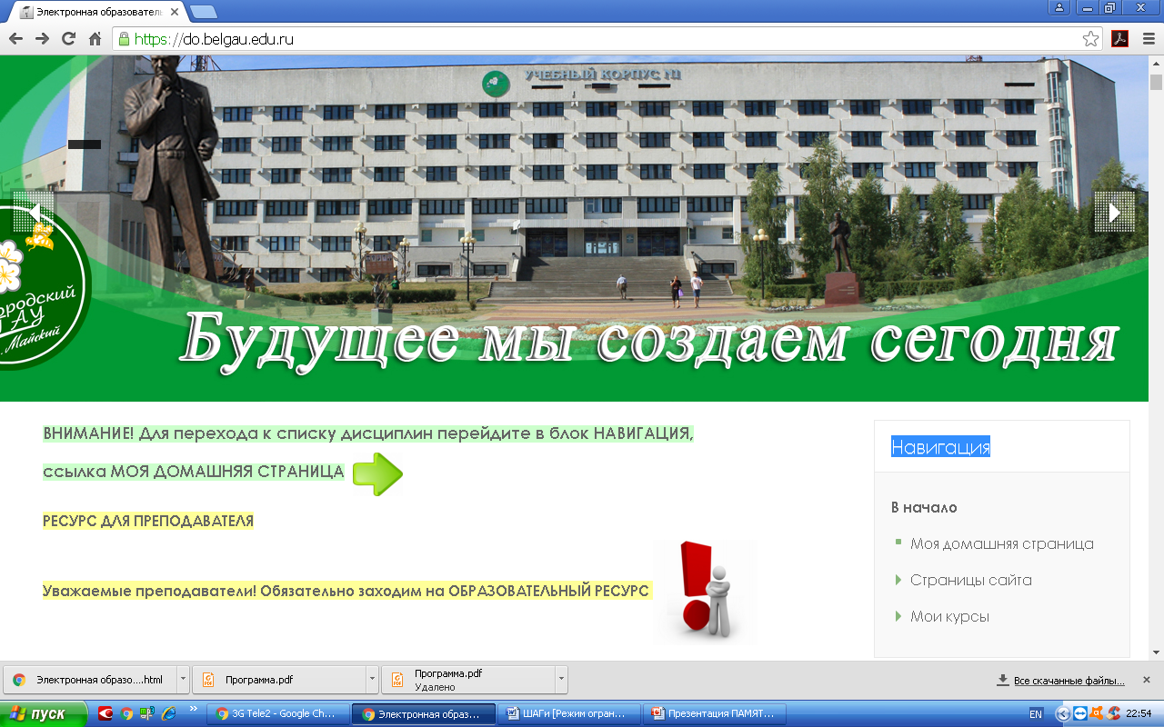
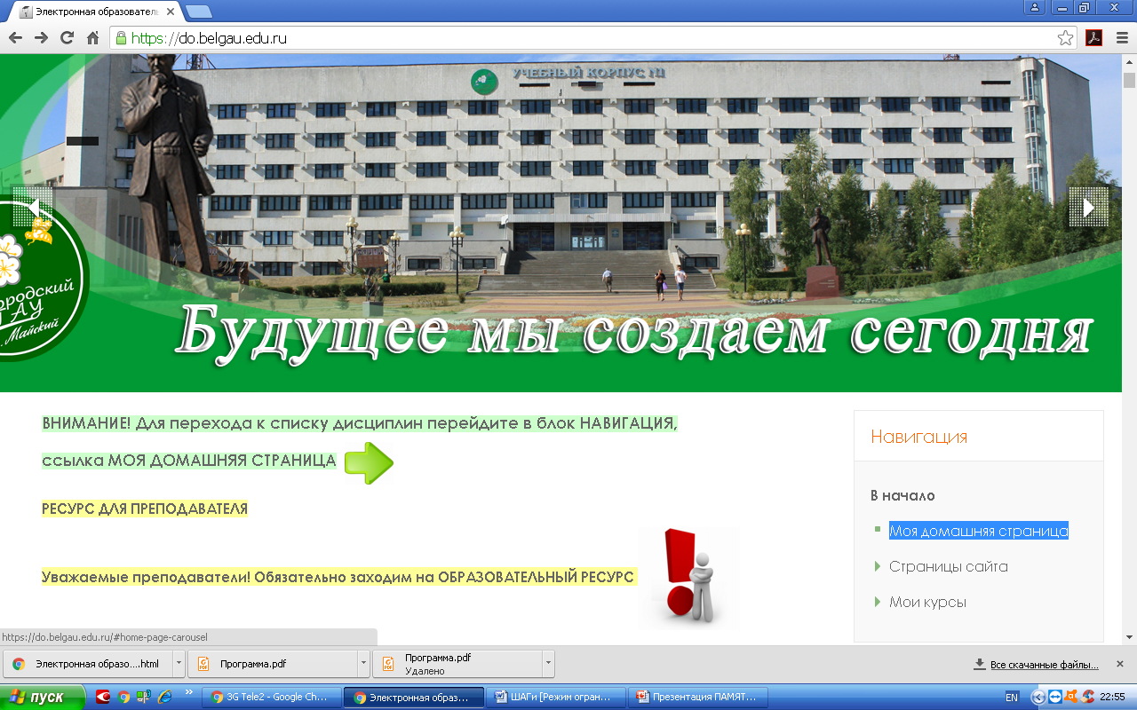
Выбрать блок «Навигация»
«Моя домашняя страница»

Slide 19
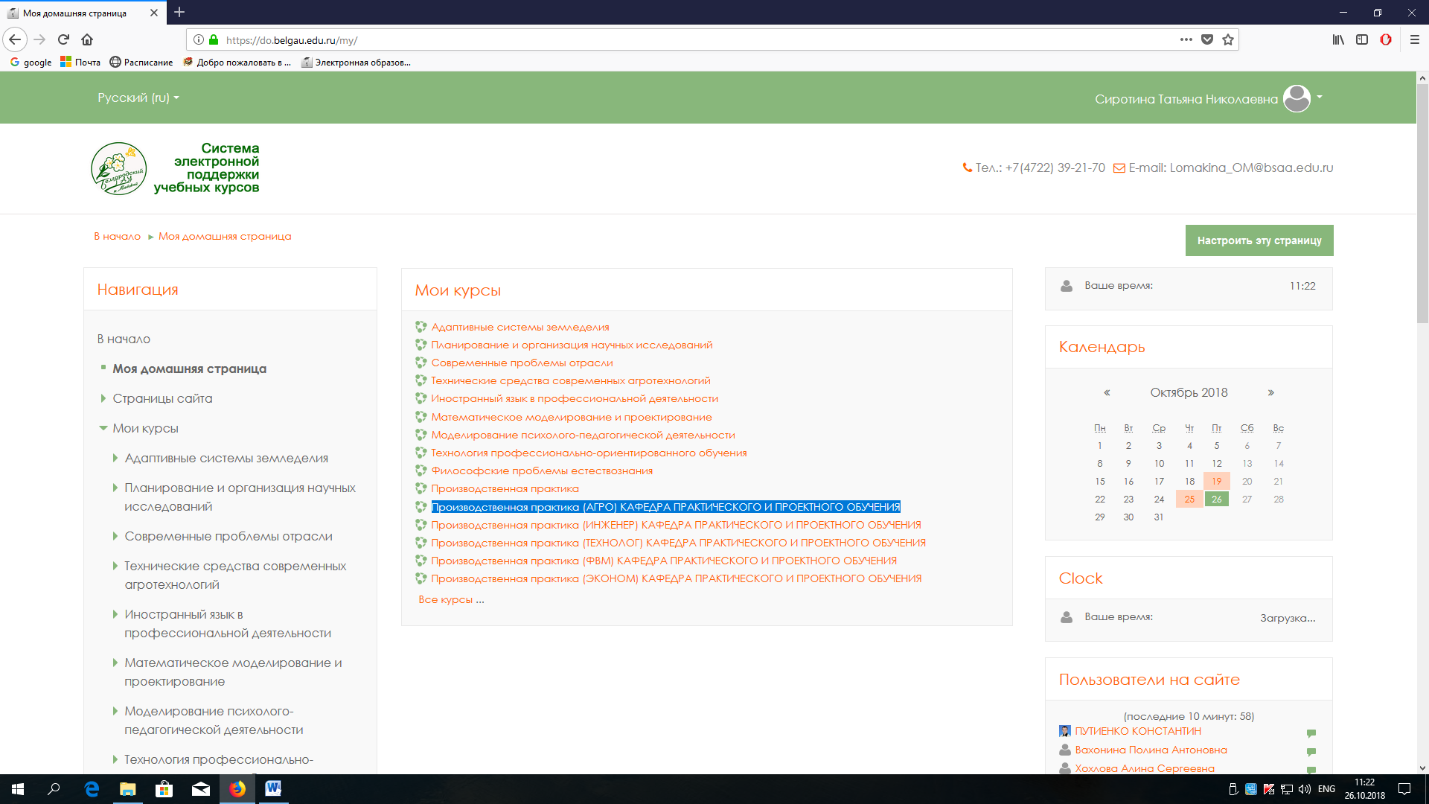
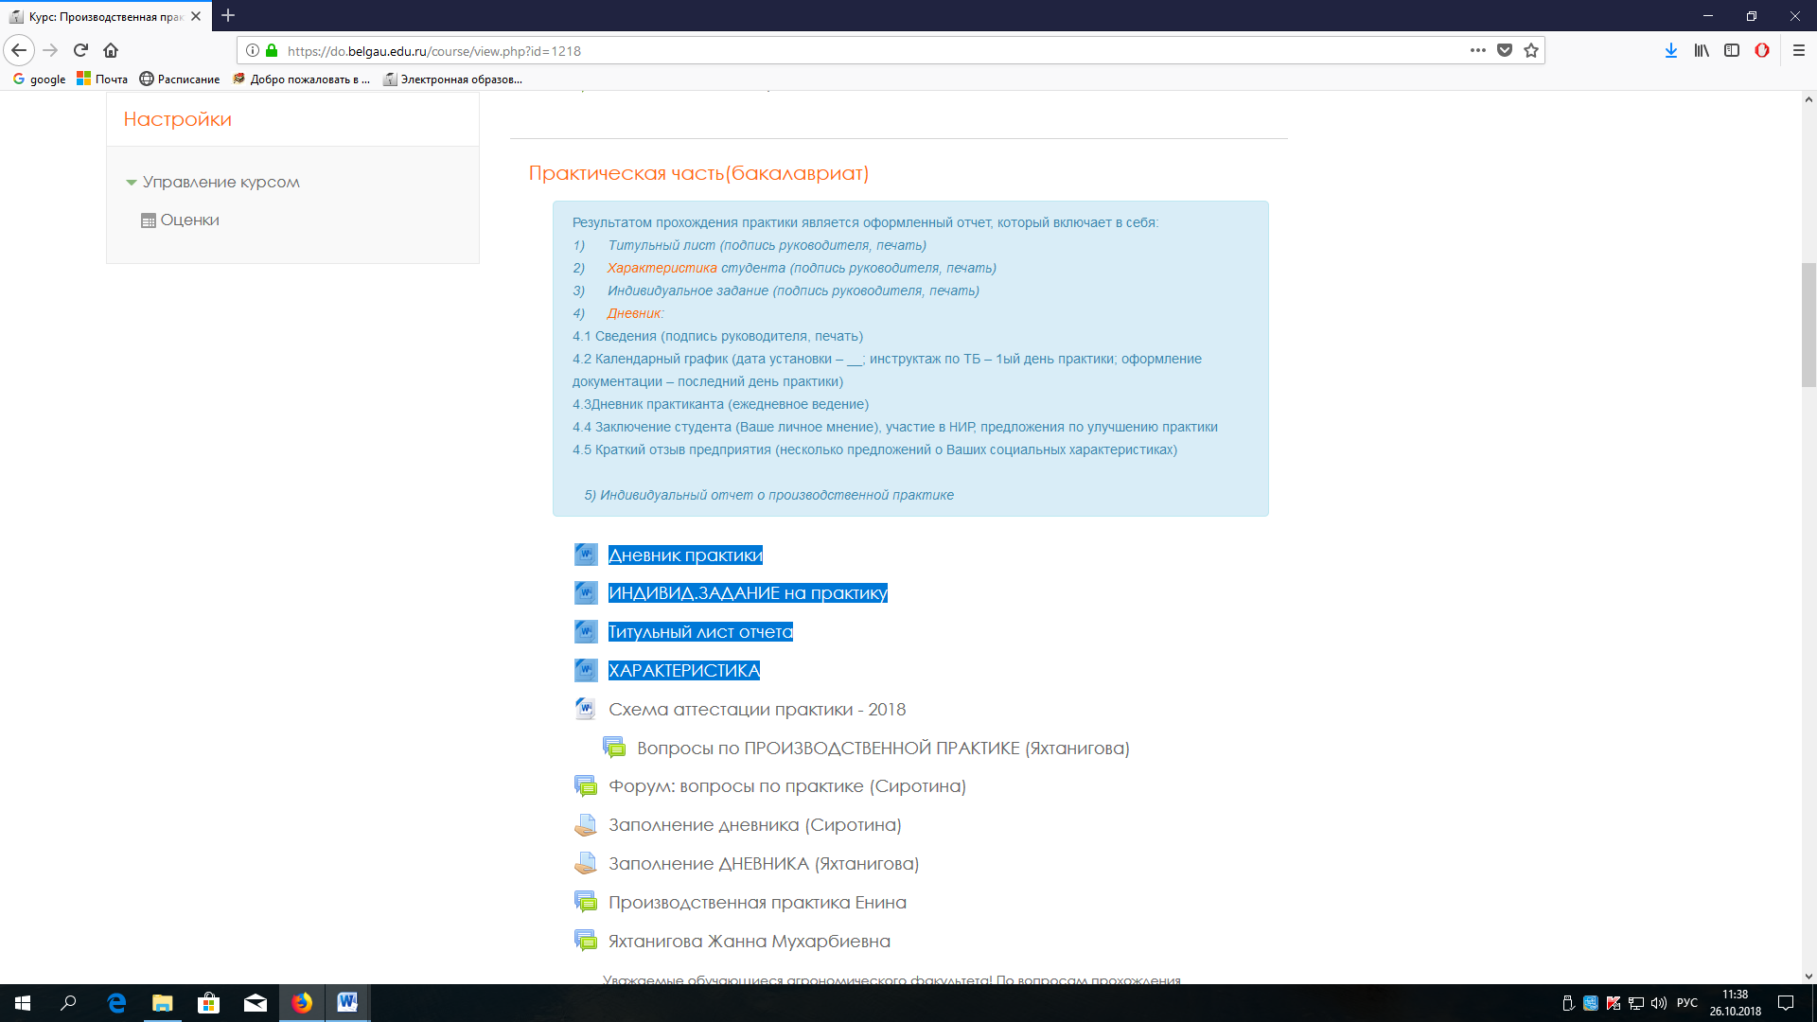
Зайти на курс «Производственная практика», в соответствии с направлением подготовки
В разделе «Практическая часть» найти и скачать отчетную документацию (для бакалавров и магистрантов – дневник, характеристика, индивидуальное задание, титульный лист отчета)

Slide 20
2. Тема индивидуального задания на практику обучающемуся выдается руководителем от выпускающей кафедры до ухода на практику.
1.Дневник студента - основной документ, характеризующий его работу. Дневник заверяется руководителем практики от предприятия и руководителем практики от выпускающей кафедры соответствующего факультета. Практикант обязан вести дневник ежедневно с первого до последнего дня практики. В графе «Рабочее место» студент указывает общее рабочее место, на котором он в этот день работал. В графе «Содержание выполненных работ» студент подробно указывает, чем он занимался и что конкретно сделал.
3. Характеристику на обучающегося составляет руководитель от профильной организации на основании выполнения им программы практики и освоения компетенций
4. Отчет является основным документом для оценки практики обучающегося. В нем студент анализирует и дает оценку проводимой работы, делает свои выводы и конкретные предложения по каждому виду работы хозяйства, выносит заключение о ходе практики и предложения по ее улучшению. Работа над отчетом начинается с первых дней пребывания в хозяйстве и заканчивается в конце практики. Примерное содержание отчета берется из программы практики. Готовый отчет представляется руководителям практики от хозяйства и университета.

Slide 21
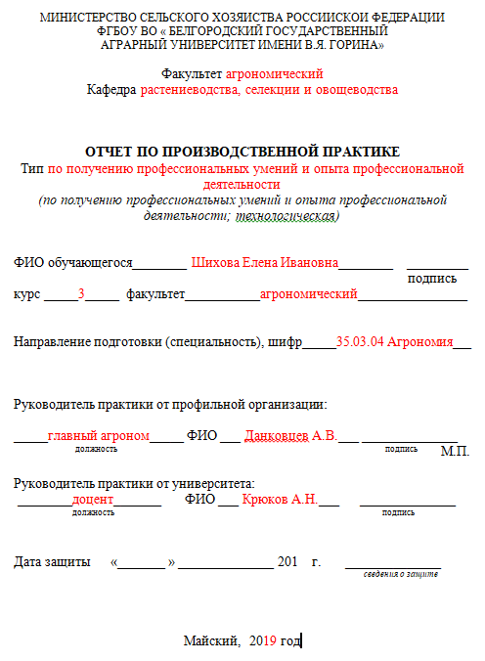
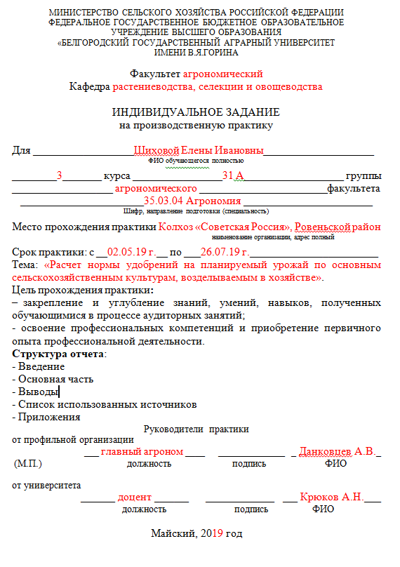
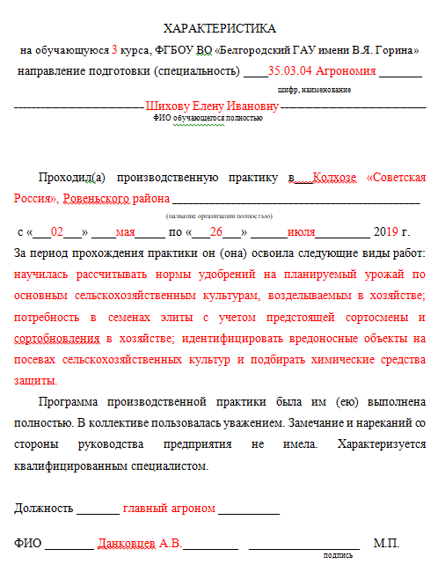

Slide 22
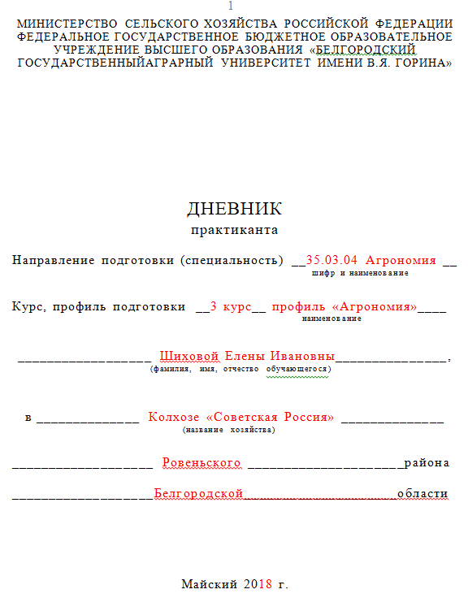
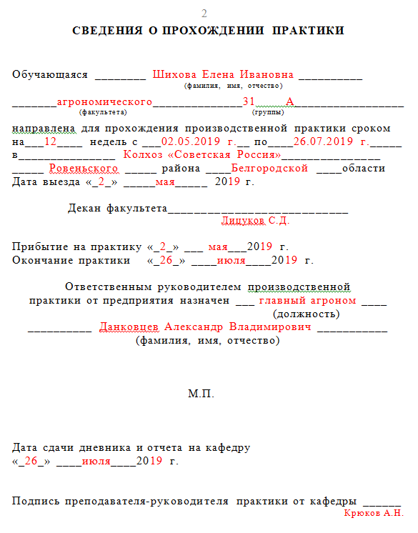
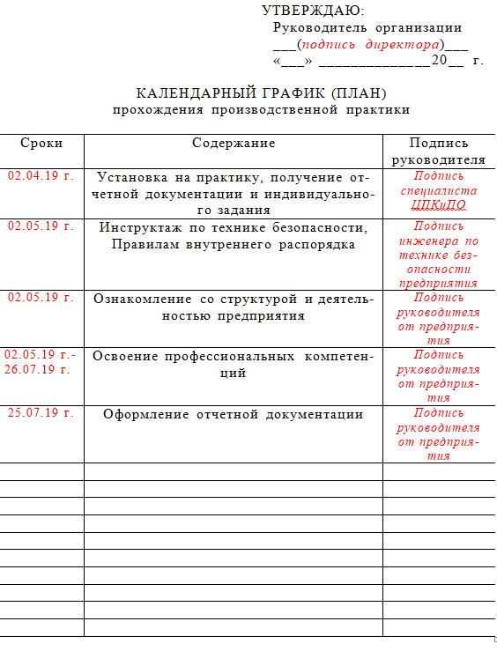
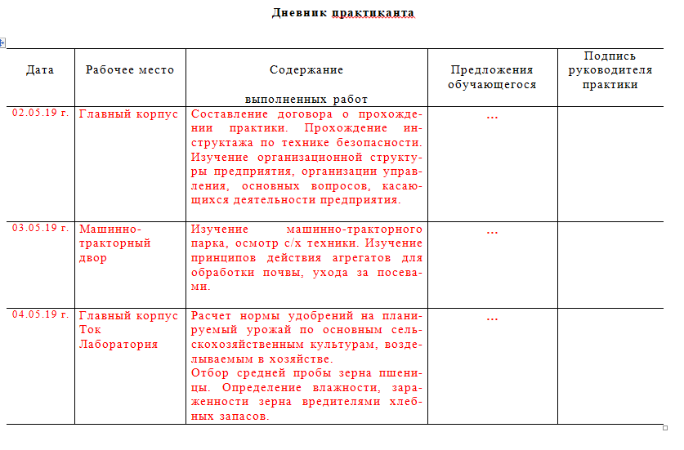

Slide 23
Отчетная документация заверяется печатью предприятия и подписью наставника от профильной организации
Печать ставится на:
титульном листе отчета;
бланке индивидуального задания;
характеристике;
сведениях о прохождении практики (в дневнике).
ИТОГО: 4 печати

Slide 24
Обучающийся обязан в последний день прохождения практики предоставить руководителю практики от выпускающей кафедры письменный отчет о выполнении программы практики и дневник с характеристикой руководителя практики от профильной организации.
Результаты прохождения практики оцениваются посредством проведения промежуточной аттестации.
Неудовлетворительные результаты промежуточной аттестации по практике или ее не прохождение при отсутствии уважительных причин признаются академической задолженностью («Положение о практике обучающихся, осваивающих основные образовательные программы Белгородского государственного аграрного университета имени В.Я. Горина с изменениями и дополнениями» п.2.14, 2.22.)

Slide 25
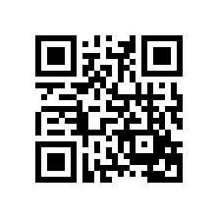
Сайт университета
ВНИМАНИЕ!!! Быстрый ДОСТУП!
Система электронной поддержки учебных курсов
Программы практики по направлениям подготовки (специальности)
Информация о структуре и деятельности отдела организации практической подготовки

Slide 26
Удачи в прохождении производственной практики!

